Slide 1

Versión en español
スペイン語
6. Medicamento oral para la "diabetes mellitus"
「糖尿病」の飲み薬
Los medicamentos orales pueden dividirse en grandes rasgos en
(1) medicamentos que facilitan la secreción de insulina,
(2) medicamentos que aumentan la eficacia de la insulina, y (3) medicamentos que controlan la absorción o promueven la excreción de glucosa.
飲み薬は大きく分けて、①インスリンを出しやすくする薬、②インスリンを効きやすくする薬、
③糖の吸収を抑制したり、排泄する薬があります。
Medicamentos que facilitan la secreción de insulina
インスリンを出しやすくする薬
  Sulfonilureas (SU) スルホニル尿素（SU）薬
  Estimulantes de la secreción de insulina de acción rápida
  速効型インスリン分泌促進薬
  Inhibidores de la DPP-4 DPP-4阻害薬
  Agonistas del receptor GLP-1 GLP-1受容体作動薬
  Familia del Glimin (actúa tanto para estimular la secreción como para aumentar la eficacia de la insulina. Vea el punto (2) Medicamentos que aumentan la eficacia de la insulina de la siguiente página para la explicación)
  グリミン系（インスリンを分泌する作用と、効きやすくする作用、両方があります。
  説明は次ページの ②インスリンを効きやすくする薬 をご覧ください。）
6 . Medicamento oral para la "diabetes mellitus"
「糖尿病」の飲み薬
1/4

Slide 2
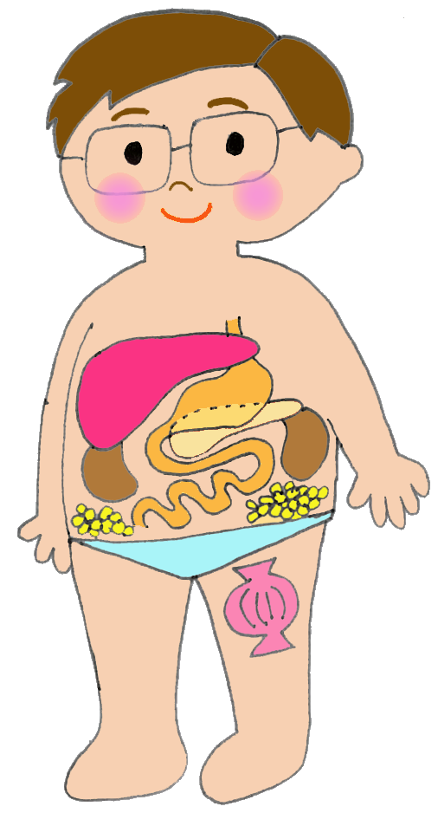
Inhibidores de la DPP-4
DPP-4阻害薬
○ Aumenta la acción de la hormona incretina que actúa sobre el páncreas, estimulando la secreción de insulina desde el pancreas
膵臓に働くインクレチンというホルモンの働きを強め、膵臓からインスリンを出します
●Efectos secundarios probables: Hipoglucemia y otros efectos (especialmente cuando se utiliza en simultáneo con medicamentos SU o insulina).
起こりやすい副作用：低血糖など(特にSU薬やインスリンと同時に使った時に起こりやすい)
Versión en español
スペイン語
* Se describen los principales efectos secundarios
副作用については主なものを載せています
Sulfonilureas (SU)
スルホニル尿素(SU)薬
○ El páncreas secreta insulina
膵臓からインスリンを出します
● Efectos secundarios probables: Hipoglucemia, aumento de peso corporal, etc.
起こりやすい副作用：低血糖、体重が増えるなど
Nombre del medicamento:
薬の名前
Nombre del medicamento:
薬の名前
GAgonistas del receptor GLP-1
GLP-1受容体作動薬
○ El páncreas secreta insulina por una acción similar a la hormona llamada GLP-1 (tomar con 120 ml o menos de agua antes de la primera ingesta líquida o sólida del día, luego no ingerir nada por 30 minutos)
GLP-1というホルモンに似た作用で膵臓からインスリンを出します(1日の最初に飲んだり食べたりする前に、約120ml以下の水で内服、その後30分は飲食しない）
Efectos secundarios probables: Malestar estomacal, estreñimiento, diarrea, hipoglucemia (especialmente cuando se utiliza en simultáneo con medicamentos SU o insulina), etc.
起こりやすい副作用： 胃の気持ち悪さ、便秘、下痢、低血糖(特にSU薬やインスリンと同時に使う時) など
Estimulantes de la secreción de insulina de acción rápida
速効型インスリン分泌促進薬
○ Inmediatamente después de tomar el medicamento, éste actúa durante un breve periodo de tiempo para facilitar la secreción de insulina del páncreas. Tomar justo antes de las comidas para reducir el aumento de la glucosa en sangre luego de la comida.
薬を飲んだ直後に、短い時間効いて膵臓からインスリンを出しやすくします。 食事の直前に飲み、食後の血糖の上がりを抑えます。
● Efectos secundarios probables: Hipoglucemia y otros efectos
起こりやすい副作用：低血糖など
Páncreas
膵臓
Nombre del medicamento:
薬の名前
Nombre del medicamento:
薬の名前
Familia del Glimin: Vea la siguiente página para la explicación.
グリミン系: 説明は次ページをご覧ください。
6 . Medicamento oral para la "diabetes mellitus"
「糖尿病」の飲み薬
2/4

Slide 3
Versión en español
スペイン語
(2) Medicamentos que aumentan la eficacia de la insulina
インスリンを効きやすくする薬
  Biguanidas ビグアナイド薬
  Tiazolidinedionas チアゾリジン薬
  Familia del Glimin グリミン系
  (Actúa tanto para estimular la secreción como para aumentar
  la eficacia de la insulina.)
  （インスリンを分泌する作用、効きやすくする作用、両方があります。）
Biguanidas
ビグアナイド薬
○ Suprime la producción de glucosa del hígado.
También controla la absorción de glucosa y mejora la eficacia de la insulina en los músculos y otras partes del cuerpo.
肝臓が糖を作るのを抑えます。
また、糖の吸収を抑制したり、筋肉などでのインスリンの効きを良くする作用などがあります。
●Efectos secundarios probables: Diarrea, malestar general, etc.
起こりやすい副作用：下痢、気持ち悪さなど
* Se describen los principales efectos secundarios
副作用については主なものを載せています
Familia del Glimin
グリミン系
○ El páncreas produce insulina cuando los niveles de glucosa en sangre son altos, lo que reduce los niveles de glucosa en sangre (y también protege las células beta del páncreas). También hace que la insulina sea más eficaz al suprimir la producción de glucosa en el hígado y aumentar la captación de glucosa en los músculos.
血糖値が高い時に膵臓からインスリンを出し、血糖値を下げます（膵臓のβ細胞を守る作用もあります）。 また肝臓で糖が作られるのを抑えたり、筋肉での糖の取り込みを増やすなどで、インスリンの効き目をよくします。
●Efectos secundarios probables: Malestar general, diarrea, estreñimiento, hipoglucemia (especialmente cuando se utiliza en simultáneo con medicamentos SU o insulina), etc.
起こりやすい副作用：気持ち悪さ、下痢、便秘低血糖(特にSU薬やインスリンと同時に使う時) など
Hígado
肝臓
Páncreas
膵臓
Nombre del medicamento:
薬の名前
Adipocitos
脂肪細胞
Músculo
筋肉
Tiazolidinedionas
チアゾリジン薬
○ Actúa sobre el tejido adiposo, los músculos y el hígado para mejorar la eficacia de la insulina en el organismo.
脂肪組織、筋肉、肝臓などに働きかけて、インスリンの体への効きを良くします。
●Efectos secundarios probables: Hinchazón, aumento del peso corporal, etc.
起こりやすい副作用：むくみ、体重増加など
Nombre del medicamento:
薬の名前
Nombre del medicamento:
薬の名前
6 . Medicamento oral para la "diabetes mellitus"
「糖尿病」の飲み薬
3/4

Slide 4
Versión en español
スペイン語
(3) Medicamentos que controlan la absorción o promueven
la excreción de glucosa
糖の吸収を抑制したり、排泄する薬
  Inhibidor de SGLT2 SGLT2阻害薬
  inhibidor de la alfa-glucosidasa α-グルコシダーゼ阻害薬
* Se describen los principales efectos secundarios
副作用については主なものを載せています
Inhibidor de SGLT2
SGLT2阻害薬
○ Cuando los niveles de glucosa en sangre son elevados, los riñones liberan glucosa en la orina para reducir el nivel de glucosa en sangre.
血糖値が高い時に、腎臓から糖を尿中に出し、血糖値を下げます。
●Efectos secundarios probables: Deshidratación, infecciones del tracto urinario y genital, etc.
起こりやすい副作用：脱水、尿路･性器感染など
Inhibidores de la alfa-glucosidasa (alfa-GI)
α-グルコシダーゼ阻害薬(α-GI)
○ Retrasa la digestión y absorción de la glucosa en el intestino delgado. Tomar justo antes de las comidas para reducir el aumento de la glucosa en sangre luego de la comida.
小腸での糖の消化・吸収を遅らせます。 食事の直前に飲み、食後の血糖の上がりを抑えます。
○ Ingerir dextrosa si está con hipoglucemia.
低血糖時はブドウ糖を摂取する。
●Efectos secundarios probables: Sensación de hinchazón abdominal, diarrea, aumento de flatulencias, etc.
起こりやすい副作用：腹部膨満感、下痢、おならの増加など
Intestino delgado
小腸
Riñón
腎臓
Nombre del medicamento:
薬の名前
Nombre del medicamento:
薬の名前
6 . Medicamento oral para la "diabetes mellitus"
「糖尿病」の飲み薬
4/4

